Slide 1




Slide 2

1. Năng lực đặc thù:
- Nhận biết được góc vuông, góc không vuông, trung điểm của đoạn thẳng.
- Nhận biết được khối lập phương, khối hộp chữ nhật, khối trụ và các yếu tố: đỉnh, cạnh của khối hộp chữ nhật.
- Vẽ được hình tam giác, hình chữ nhật, hình vuông trên giấy ô vuông.
- Nhận biết được tâm, bán kính, đường kính cùa hình tròn.
- Phát triển năng lực tư duy trừu tượng, mô hình hoá, năng lực tính toán, năng lực giải quyết vấn đề.
2. Năng lực chung.
- Năng lực tự chủ, tự học: lắng nghe, trả lời câu hỏi, làm bài tập.
- Năng lực giải quyết vấn đề và sáng tạo: tham gia trò chơi, vận dụng.
- Năng lực giao tiếp và hợp tác: hoạt động nhóm.
3. Phẩm chất.
- Phẩm chất nhân ái: Có ý thức giúp đỡ lẫn nhau trong hoạt động nhóm để hoàn thành nhiệm vụ.
- Phẩm chất chăm chỉ: Chăm chỉ suy nghĩ, trả lời câu hỏi; làm tốt các bài tập.
- Phẩm chất trách nhiệm: Giữ trật tự, biết lắng nghe, học tập nghiêm túc.

Slide 3


Slide 4
Quan sát hình và nêu tên thích hợp.
Hình tam giác
Khối lập phương
Hình trụ

Slide 5


Slide 6

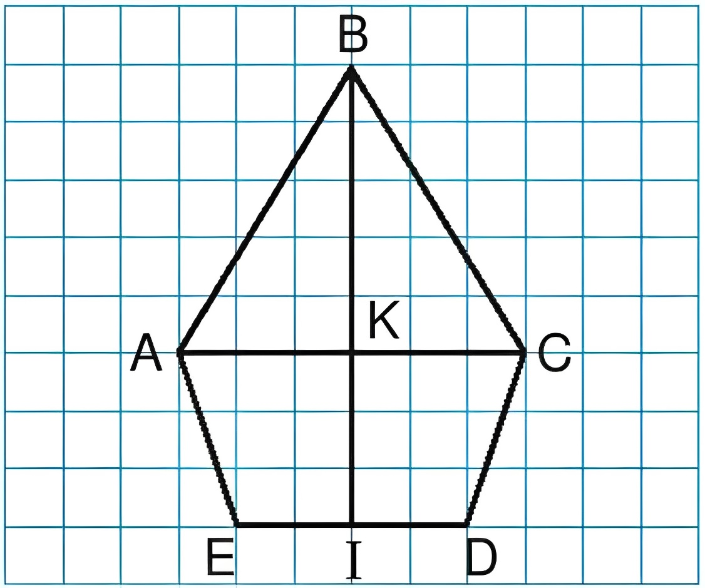
Trong hình bên:
Có mấy góc vuông?
Có mấy góc không vuông đỉnh A?
Tìm trung điểm của đoạn thẳng AC và đoạn thẳng ED.

Slide 7
Có 4 góc vuông đỉnh K, có 2 góc vuông đỉnh I.
Vậy hình đã cho có tất cả 6 góc vuông.

Slide 8
b) Góc không vuông đỉnh A, cạnh AB, AK; góc không vuông đỉnh A, cạnh AK, AE; góc không vuông đỉnh A, cạnh AB, AE.
Vậy có 3 góc không vuông đỉnh A.

Slide 9
c) Trung điểm của đoạn thẳng AC là điểm K
Trung điểm của đoạn thẳng ED là điểm I.

Slide 10

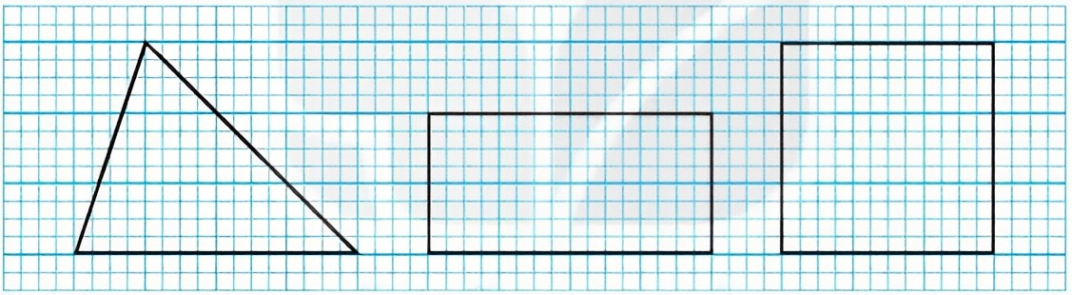
Vẽ hình (theo mẫu)

Slide 11

a) Nêu tên các đường kính, bán kính của hình tròn dưới đây.
A
C
Hình tròn có các đường kính là: DC và AB
Hình tròn có các bán kính là: OA ; OB ; OC ; OD ; ON
O
M
D
N
B

Slide 12
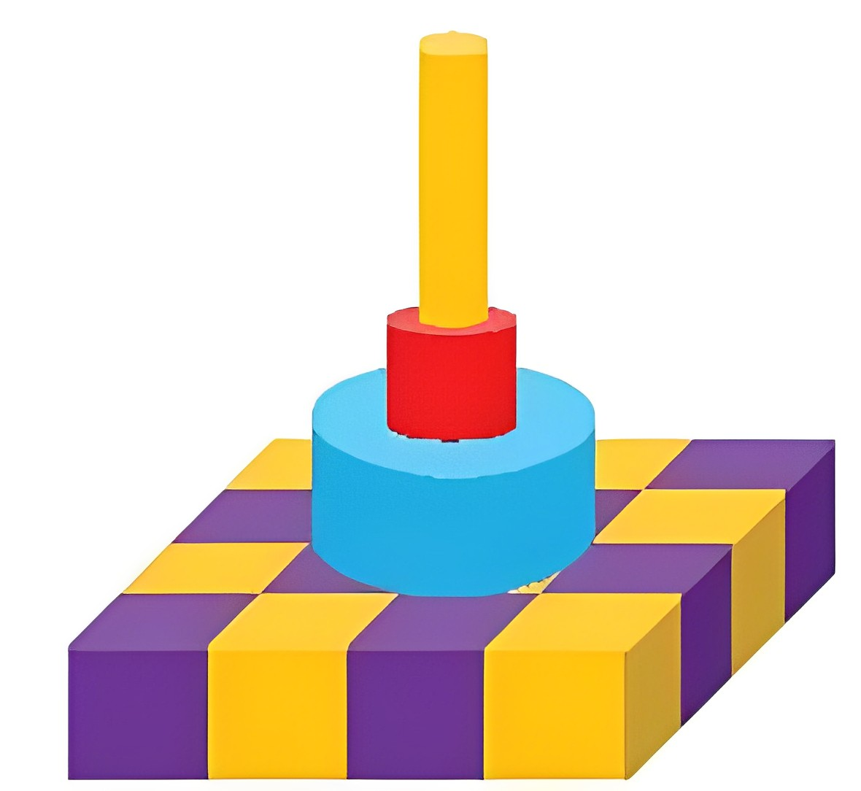
b) Hình dưới đây được xếp bởi bao nhiêu khối lập phương, bao nhiêu khối trụ?
Hình được xếp bởi 16 khối lập phương và 3 khối trụ

Slide 13

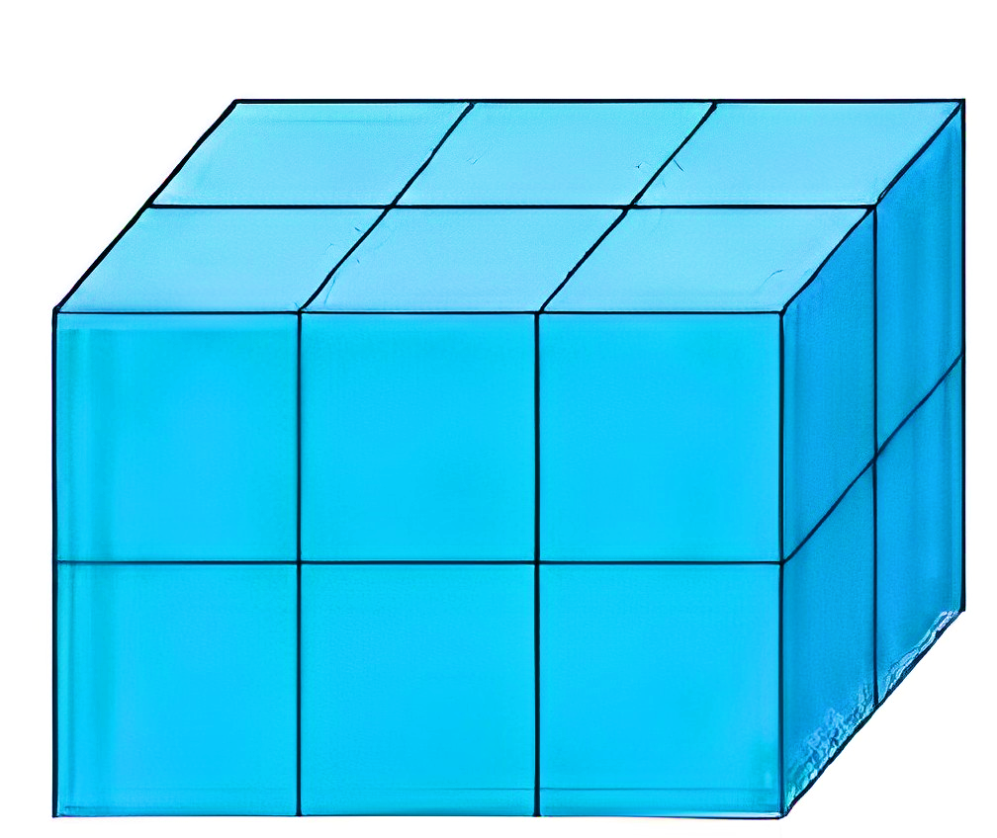
Người ta xếp các khối lập phương nhỏ màu trắng thành khối hộp chữ nhật, rồi sơn tất cả các mặt của khối hộp chữ nhật đó (như hình vẽ).
Hỏi có tất cả bao nhiêu khối lập phương nhỏ được sơn 3 mặt?

Slide 14
Các khối lập phương ở các đỉnh của khỗi hộp chữ nhật đều được sơn 3 mặt.
Vậy có 8 khối lập phương được sơn 3 mặt.

Slide 15


Slide 16
Người ta xếp các khối lập phương nhỏ màu trắng thành khối hộp chữ nhật, rồi sơn tất cả các mặt của khối hộp chữ nhật đó (như hình vẽ). Có mấy khối lập phương nhỏ được sơn 2 mặt?
Các khối lập phương còn lại đều được sơn 2 mặt. Vậy có 4 khối lập phương được sơn 2 mặt

Slide 17


Ôn lại kiến thức đã học
Chuẩn bị nội dung bài mới.

Slide 18


